Slide 1
需求与商业模式创新 商业模式画布 – 感性端
需求与商业模式创新
南京大学软件学院 – 匡宏宇
教材上的相关内容： 《商业模式新生代》画布
（价值/感性端）

Slide 2
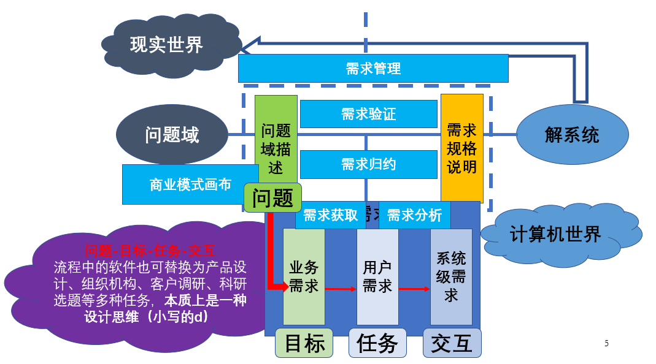
复习：《需求与商业模式创新》课程结构

Slide 3
课程复习
软件的本质（之一） – 问题域与解系统
问题域：解决问题相关的事务与状态
问题：人（用户）的现状与TA（主观）期望之间的差异
互联网+软件运营基础 – 多边平台商业模式
充分利用互联网+时代人、物之间通信成本的大幅降低
平台通过促进客户群体之间互动创造价值，需拓展平台边界
需要补贴最重要的客户群体 – 以免费商业模式的方式运营
互联网+软件设计基础 – 客户洞察（基于长尾商业模式）
平台需要尽可能容纳多的用户和用户群体以追求最高效率
互联网平台的出现极大地促进了小众生产者和消费者的匹配
通过对客户的洞察实现极致的、细分的产品设计 – “人&人”
客户细分群体与设计师价值主张之间的联系– 画布出发点

Slide 4
我们想要的商业模式模型
为何需要从商业模式开始：人人互联成本趋零导致的潜在用户群体变化以及已有业务的重组
目标1：人人都能理解，容易达成共识
目标2：易于建模和操作
目标3：依然具有分析复杂情况的能力

Slide 5
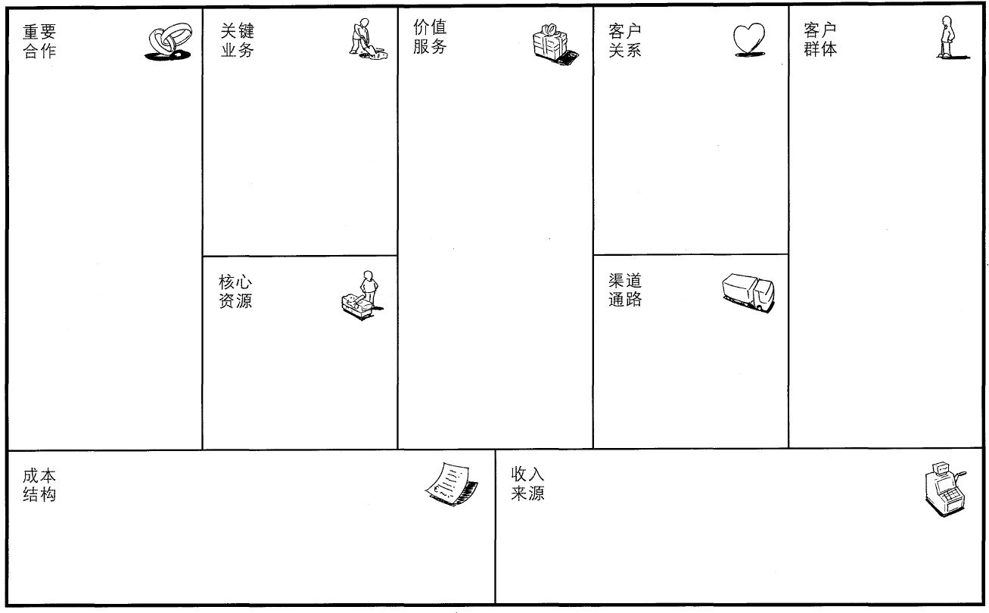
Key Activities 保证商业模式顺利运行所需做的最重要的事情
Customer Relationship 企业针对客户群体建立的客户关系类型
Key Partnership 保证商业模式顺利运行的供应商与合作伙伴网络
Value Proposition 为客户群体提供能为其创造价值的产品与服务
Customer Segments 企业想要获得的和期望服务的目标机构与人群
Key Resources 保证商业模式顺利运行所需的最重要的资产
CHannels 企业与其客户群体沟通、联系、传递价值主张
Cost Structure 运营一个商业模式所发生的全部成本
Revenue Streams 企业从客户群体获得的现金收益

Slide 6
客户细分 Customer Segments
一家企业想要获得的和期望服务的不同的目标人群和机构 — 划分方式：
大众市场（mass market）：消费电子、大型零售商
小众市场（niche market）：产业链上的供应商-采购商
求同存异的客户群体（segmented）：各类产品线、诺基亚
多元化客户群体（diversified）：3M、YAMAHA、AMAZON/阿里、SAMSUNG、华为
多边平台/市场（multi-sided platforms/markets）：大型互联网平台，例如B站
客户细分条件（出发点）
需求催生新供给 – 安卓手机、
需要新分销渠道和客户关系类型 – 小米、荣耀
产生的利润率不同– 小米、红米
愿意为某方面的特殊改进买单– 保时捷设计、超凡大师、折叠屏
需要谨慎处理客户的细分与取舍 – 基于客户洞察与自己的构思

Slide 7


CS的进一步讨论
互联网+软件属于大众还是小众？
与用户规模、热门冷门无关
与面向普遍个体还是明确业务（产业链）相关
设计思路明确不同：普遍链接（共情） v.s. 业务专精（钻研）
什么在支撑瓦罗兰大陆（英雄联盟 – 品牌价值500亿）？
王者荣耀难当出海大任（无尽对决、原神等）
重度玩家（核心）：天梯排位、无限火力、大乱斗
轻度玩家（更广泛价值来源）：云顶之弈、手游、直播/视频、社区
玩家群（需要）连接：英雄联盟赛事 -> 英雄联盟电竞经理
造星（人）是体育的秘诀：世界杯、NBA、星际2、弹珠联赛（？）
手游连接失败，电竞经理接盘，核心：造星+八卦+粉圈（反噬：2024凉了）
进一步计划：利用游戏世界观对内容进行融合（Valorant、“lol世界”），向传统体育、文化社区转向（新游也在办比赛）
构建网络状的价值主张以尽可能笼络多种类型用户并促进互动
2022.6.7 - 腾讯公司高级副总裁马晓轶：游戏正成为一个“超级数字场景”
请关注问题域，以满足人的需要、源自人的体验为核心！

Slide 8
价值主张 Value Proposition
为某一客户群体提供能为其创造价值的产品和服务
一家公司为特定客户群体提供的利益集合或组合
解决客户的问题或满足其需求，使其选择一家而放弃另一家
创新性的、革命性的产品或服务 VS 既有产品或服务+新特点或属性
有益于价值创造的因素罗列（部分）
创新 newness：满足客户未曾察觉全新需求（没有类似产品的），可以是非技术创新的 – ChatGPT v.s. 社区团购
性能 performance：PC机与显卡（摩尔定律，xp与vista，win7与win8），智能手机
定制 customization：大规模定制（众筹，联名款）与客户参与创造（MIUI，UGC，用户社区）
保姆式/一站式服务 getting the job done：飞机引擎维护、咨询公司、BOT工程（总包-交钥匙）
设计 design：时尚（施华洛世奇）、消费电子产品（苹果、索尼大法、锤子手机）
品牌/地位 brand/ status：奢侈品（机械手表、名牌包）、潮牌（球鞋、Hip-Hop）、游戏等级
价格 price：廉价航空，小（hong）米（mi），免费经济（羊毛出在猪身上，抢红包）
缩减成本 cost reduction：服务外包（编程，房产销售）
风险控制 risk reduction：保险，额外保障服务
可获得性 accessibility：共（fen）享（shi）经（zu）济（lin），共同基金（股票与货币基金）
便利性/实用性 convenience/ usability：苹果音乐商店、云计算（网盘、服务器、游戏）
让事情更简单（痛点）：价格、缩减成本、便利性/实用性
让事情更“复杂”（收益）：定制、设计、品牌地位、可获得性
让事情“透明”（痛点）：风险控制、一站式服务

Slide 9
VP的进一步讨论
怎么理解价值主张的排它性 – 特定场景下的第一选择
微信渗透率97%，2022用户12亿，唯一的社交软件？
微信之外：QQ、微博、Soul、贴吧、陌陌&探探、比心、GitHub、小天才电话手表
年轻人（中、大学生）社交、（强人际关系的）公开社交、（弱人际关系的）公开（兴趣）社交、（冷门）兴趣社交、（荷尔蒙）陌生社交、（虚拟空间）陌生社交、（协作开发）社交、青少年（中、小学生）社交
使用场景各有不同，找出同时使用上述过半社交软件的用户不难
以人为中心的产品体验、消费、情感依赖、亚文化社区、个体存在意义

Slide 10
渠道通路 CHannels
一家企业如何同它的客户群体达成沟通并建立联系，以向对方传递自身的价值主张
企业与客户交互体系：交流、分销、销售渠道（+售后），是用户的交互触点
作用：了解产品与服务、评估价值主张；购买产品与服务、传递价值主张；提供售后支持
渠道的五个阶段与运营方式
知名度-评价-购买-传递-售后（三包、评论）
思考：在教超买个面包当夜宵
一个渠道可包含一个或全部五个阶段
一个组织可选用自有渠道、合作方渠道、或混用，以追求获益与成本的平衡以及最佳的客户体验
合作方渠道：视频推广（恰饭视频，新趋势：B站+PDD），小红书（种草拔草社区），贝业新兄弟，品牌水暖空调门店，电商类互联网平台 – 需要与微信紧密合作的京东与拼多多
自身强渠道：蓝绿大厂、品牌贴牌与认证授权（南极人、日化、米家），能主动引发流量的社交类互联网平台 –（注意奇葩：自带流量的手机淘宝）
混用：移动运营商直营与加盟店，天猫上的苏宁易购官方店（仓储、物流、售后），网易严选（自建平台+京东）

Slide 11
为什么B站是拼多多百亿补贴最好的渠道
“双十一盖楼、砍一刀、私域流量”
游戏机制锁定的大量流量
用个人的精力与社会关系证明你对折扣的“渴望”
复用社会关系是有效、低成本的渠道构建方式
当前最强营销手段：PDD百亿补贴（“人货场”理论）
人：价格敏感的高渴望群体（学生-B站）；货：有趣好玩但不那么急需的大牌（品牌消费电子、产品）；场：PDD强渠道与品牌定价权让渡/协商
苹果：行 v.s. 特斯拉：不行 – 产品消费的周期、品牌对定价权的控制欲
高性价比的船新方式 – （高流量且知名）品牌产品打折
再次说明了品牌的重要性（产品设计感 -> 用户认同&归属感）
永远的真理：“不买立省百分百！” – 货、场最终都是为人服务

Slide 12
客户关系 Customer Relationship
一家企业针对某一个客户群体所建立的客户关系的类型
靠人员维护（“专属一对一财富管家”） VS 自动化设备（“24小时自助”）
动机：开发新客户、留住原客户、增加销售量或客单价（携程杀熟、杀苹果用户）
免费推广-提升忠诚度（全家桶、归属感、情怀）-提高客单价
新手礼包/老用户激活礼包-品牌宣传与建设/用户等级-老客户专属套餐
客户关系与承载的渠道之间要一致（成本还是价值）
客户关系类型
私人服务 personal assistance：商场导购、柜台服务与电渠、销售员
专属私人服务 dedicated personal assistance：私人银行服务、华为电信设备、健身/培训“私教”
自助服务 self-service：话费流量充值、银行普通业务（ATM与大厅内自助服务）
自动化服务 automated services：各类平台推荐系统、网站导航设计（活动、凑单、无货推荐、红色与橙色的加入购物车、立即购买）
社区 communities：花粉俱乐部、小米之家、小红书、各类网游社区
客户共同创造 co-creation：MIUI，UGC（土豆、B站、抖音），各种评论（电影书籍-豆瓣、旅游住宿-Airbnb、普通商品-“自发安利”与评论区），采纳用户反馈的社区（产品调查问卷、游戏平衡运维）
多边平台商业模式：尽可能多的容纳新用户类型并促进各方交互
成本导向：自助服务、自动化服务
价值导向：私人服务、专属私人服务、客户共同创造
兼顾：社区（社交裂变、私域流量）

Slide 13
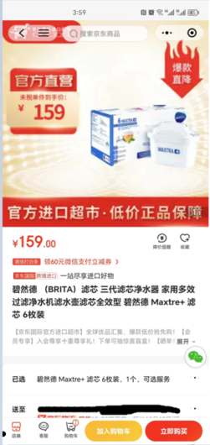
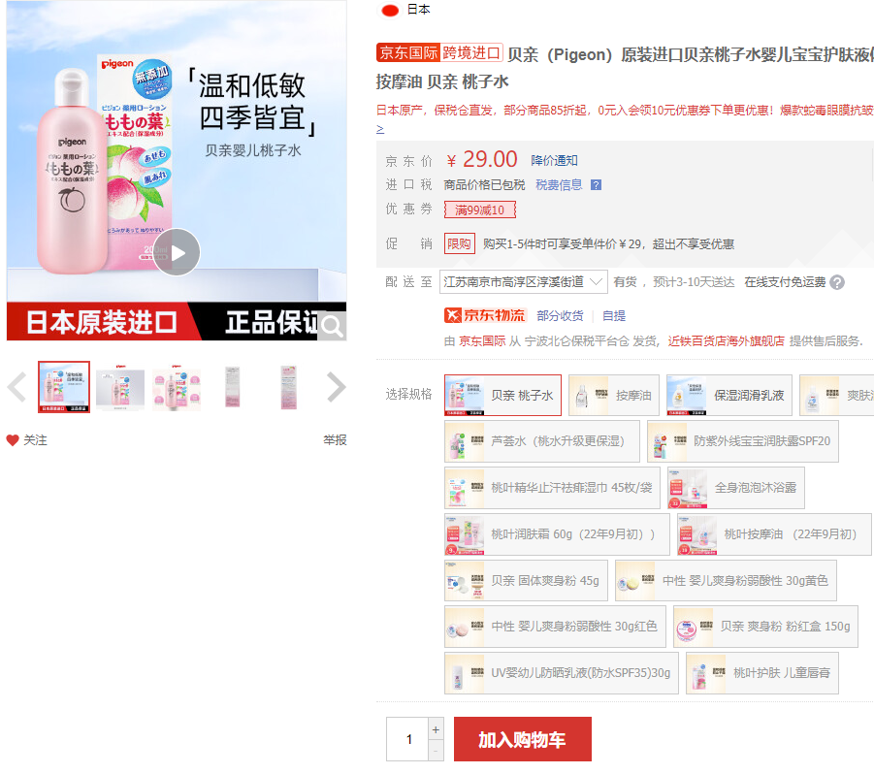
不同消费场景下用户可能行为的不同：
手机端 – 下个单
PC端 – 再凑凑

Slide 14
收入来源 Revenue Streams
企业从每一个客户群体获得的现金收益（扣除成本的利润）
探索用户真正愿意付费的点！
两类收益来源：一次性交易收入、持续收入（进一步提供产品服务或售后支持）
定价机制
固定（基于静态变量）：目录价、基于产品特性（“青春版”、“畅享版”）、基于客户群（教育版）、基于数量
浮动（基于动态变量）：谈判/议价、收益管理（库存与发生购买的时间，如生鲜、熟食、酒店、航班等）、实时市场价格、拍卖
收入来源的方式
资产销售 asset sale：实物产品所有权转让，消费者拥有处置的全部权利
使用费 usage fee：电信、宾馆、快递、付费网游点卡、公共交通车票
会员费 subscription fee：健身卡、付费网游月卡、公共交通月票、音乐会员
租赁 lending/renting/leasing：共享单车/汽车/充电宝，特定资产在特定时间的使用权转移并获益
许可使用费 licensing：专利授权、版权（图片、音乐、字体）、加盟或特许经营
经纪人佣金 brokerage fees：信用卡（交易手续费）、支付平台（交易与提现手续费）、中介
广告费 advertising：传媒、品牌策划、软件业与服务业；广告费增长乏力，分蛋糕的太多

Slide 15
R$的进一步讨论
三级价格歧视（差异定价）
按人（杀价、拍卖、杀熟）
按量（批发、团购、套餐、优惠券、峰谷阶梯定价）
按类（可选择的差异化服务：氪金、VIP、加急、视频会员、精装与典藏、机票折扣、社交裂变与私域流量）
2021年8月27日，网信办《互联网信息服务算法推荐管理规定（征求意见稿）》
“算法推荐服务提供者向消费者销售商品或者提供服务的，应当保护消费者合法权益，不得根据消费者的偏好、交易习惯等特征，利用算法在交易价格等交易条件上实行不合理的差别待遇等违法行为”，“可自主关闭算法推荐”
2020.10.1出台《在线旅游经营服务管理暂行规定》；2021.11.1实行《个人信息保护法》

Slide 16
Key Activities 保证商业模式顺利运行所需做的最重要的事情
Customer Relationship 企业针对客户群体建立的客户关系类型
Key Partnership 保证商业模式顺利运行的供应商与合作伙伴网络
Value Proposition 为客户群体提供能为其创造价值的产品与服务
Customer Segments 企业想要获得的和期望服务的目标机构与人群
Key Resources 保证商业模式顺利运行所需的最重要的资产
CHannels 企业与其客户群体沟通、联系、传递价值主张
Cost Structure 运营一个商业模式所发生的全部成本
Revenue Streams 企业从客户群体获得的现金收益

